Slide 1
Học máy trong phân tích kinh doanh
Bài Học
Widgets cơ bản(tt)
Giảng viên:
TS. Trần Duy Thanh
Email: thanhtd@uel.edu.vn
Blog: https://tranduythanh.com

Slide 2
Mục tiêu bài học
Sinh viên hiểu và thực hiện được các Widgets QDateEdit, QTimeEdit, QDateTimeEdit. Xử lý được các thời gian mà người dùng lựa chọn
Sử dụng thành thạo Các loại Dialogs như: Dialog xác thực, Các Dialog nhập liệu
Mở file và lưu file với các Dialog: OpenFile Dialog và Save File Dialog

Slide 3
Nội dung bài học
5.4.8. QDateEdit
5.4.9. QTimeEdit
5.4.10.QDateTimeEdit
5.5. Các loại Dialogs
5.5.1. Các Dialog xác thực
5.5.2. Các Dialog nhập liệu
5.5.3. OpenFile Dialog và Save File Dialog

Slide 4
5.4.8. QDateEdit
Trong các dữ liệu, hầu hết chúng đều có liên quan tới ngày tháng, ví dụ như đối với Sản phẩm thì ta thường có các thuộc tính: Ngày nhập hàng, ngày xuất hàng, hạn sử dụng. Với Customer thì ta có ngày tháng năm sinh, ngày mua hàng, ngày thanh toán đơn hàng… Python/ PyQt cũng như các nền tảng khác đều hỗ trợ các widget/control cung cấp nhập liệu liên quan tới ngày tháng.
Với PyQt6 thì có các widget như:
QDateEdit dùng để nhập liệu và hiển thị ngày tháng năm,
QTimeEdit dùng để nhập liệu và hiển thị giờ – phút,
QDateTimeEdit dùng để vừa hiển thị và nhập liệu ngày tháng năm – giờ phút.
Tùy vào từng mục đích lưu trữ dữ liệu mà ta sẽ sử dụng các widget này một cách phù hợp để cung cấp giao diện nhập liệu cũng như hiển thị.

Slide 5
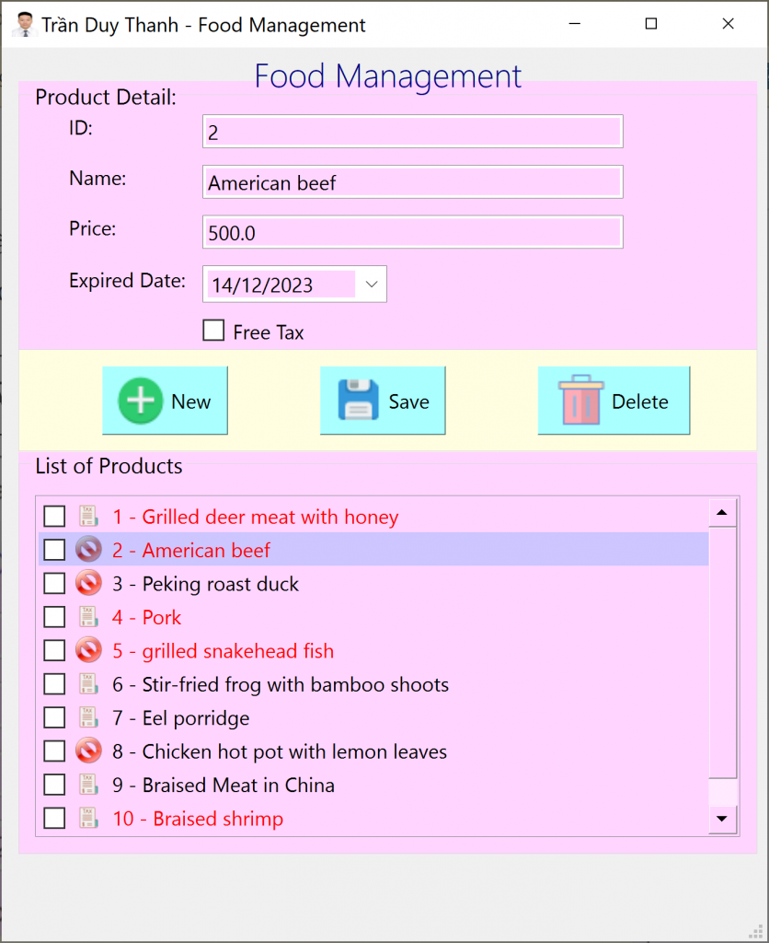
5.4.8. QDateEdit

Slide 6
5.4.8. QDateEdit
Thuộc tính, phương thức, signal | Ý nghĩa chức năng
QDateEdit(self) | Constructor để tạo đối tượng QDateEdit. Nếu dùng constructor này thì người sử dụng sẽ dùng các phím mũi tên lên/xuống hay nhấn vào biểu tượng lên/xuống của widget để thay đổi ngày tháng năm.
QDateEdit(self,calendarPopup=True) | Constructor để tạo đối tượng QDateEdit. Nếu dùng constructor này thì người sử dụng sẽ dùng Calendar popup để lựa chọn
date() | Hàm trả về ngày tháng năm mà người sử dụng nhập trên giao diện, nó có kiểu QDate, do đó muốn chuyển về date trong python thuần túy thì ta gọi thêm hàm toPyDate()

Slide 7
5.4.8. QDateEdit
Thuộc tính, phương thức, signal | Ý nghĩa chức năng
setDate(date) | Hàm thiết lập Ngày – Tháng – Năm cho widget
minimumDate | Thuộc tính thiết lập ngày nhỏ nhất
maximumDate | Thuộc tính thiết lập ngày lớn nhất
setDisplayFormat() | Phương thức xác định cách thức hiện thị dữ liệu Ngày – Tháng – Năm lên giao diện
editingFinished | Signal để xử lý khi người dùng hoàn tất việc nhập liệu Ngày – Tháng – Năm (đã chọn và nhấn phím Enter)
dateChanged | Signal để xử lý khi người dùng chọn lựa Ngày – Tháng – Năm trên Widget

Slide 8
5.4.8. QDateEdit
Bước 1: Khai báo và khởi tạo đối tượng QDateEdit
self.date_edit = QDateEdit(self,calendarPopup=True)
Bước 2: Thiết lập các giá trị cho các thuộc tính
today=date.today()
self.date_edit.setDate(today)
self.date_edit.setDisplayFormat("dd/MM/yyyy")
Mã lệnh ở trên thiết lập ngày hiện tại của máy tính cho QDateEdit thông qua hàm setDate. Và thiết lập cách thức hiển thị Ngày – Tháng- Năm cho QDateEdit. Ở ví dụ trên ta dùng cú pháp: dd/MM/yyyy
dd: Ký hiệu d đại diện cho day, ta viết 2 ký tự dd thì những ngày nhỏ hơn 9 sẽ tự động được chèn thêm số 0 đằng trước. Ví dụ như 08, 07
MM: Ký hiệu M đại hiện cho Month, ta viết 2 ký tự MM thì những tháng nhỏ hơn 9 sẽ tự động được chèn thêm số 0 đằng trước. Ví dụ tháng 01, tháng 02
yyyy: Ký hiệu y đại diện cho Year, ta viết 4 ký tự yyyy để lấy đầy đủ năm với 4 ký số, ví dụ 2024, 2023, 2022…

Slide 9
5.4.8. QDateEdit
Bước 3: Thiết lập signal cho QDateEdit khi người sử dụng lựa chọn xong Ngày Tháng Năm
self.date_edit.editingFinished.connect(self.SelectedDate)
def SelectedDate(self):
value = self.date_edit.date()
print(type(value))
print(str(value.toPyDate()))
Hàm date() sẽ trả về dữ liệu có kiểu QDate, nên muốn đưa về Python date thì ta gọi thêm hàm toPyDate()

Slide 10
5.4.8. QDateEdit
Tuy nhiên editingFinished signal thì người dùng cần nhấn phím Enter để xác nhận. Do đó để tiện ta có thể dùng dateChanged signal, bất cứ khi nào người dùng lựa chọn ngày tháng năm trên giao diện thì ta sẽ lấy được dữ liệu này:
self.date_edit.dateChanged.connect(self.ChangingDate)
def ChangingDate(self):
value = self.date_edit.date()
print(type(value))
print(str(value.toPyDate()))
Hướng dẫn chi tiết:
https://tranduythanh.com/2023/12/07/bai-19-qdateedit-basic-widgets-pyqt6/

Slide 11
5.4.9. QTimeEdit
QTimeEdit dùng để lưu trữ Giờ-Phút.
Trong lưu trữ dữ liệu chúng ta cũng thường có các dữ liệu:
[ngày tháng năm]
[ngày tháng năm giờ phút giây]
[giờ phút giây]
Tùy từng tình huống mà chúng ta sẽ lựa chọn kiểu dữ liệu phù hợp. Ví dụ như lưu năm sinh thì ta dùng Ngày Tháng Năm, lưu thời gian đặt đơn hàng thì ta dùng ngày tháng năm giờ phút giây, lưu trữ thời gian thực hiện thì ta dùng giờ phút giây hoặc kết hợp cả ngày tháng năm (ví dụ như đặt đơn hàng và yêu cầu giao hàng lúc 10h sáng ngày 08/03/2024, thì lúc này ta dùng vừa ngày tháng năm vừa giờ phút giây. hoặc tách ra làm 2 thuộc tính, thuộc tính chỉ chứa ngày tháng năm và thuộc tính chỉ chứa giờ phút giây)

Slide 12
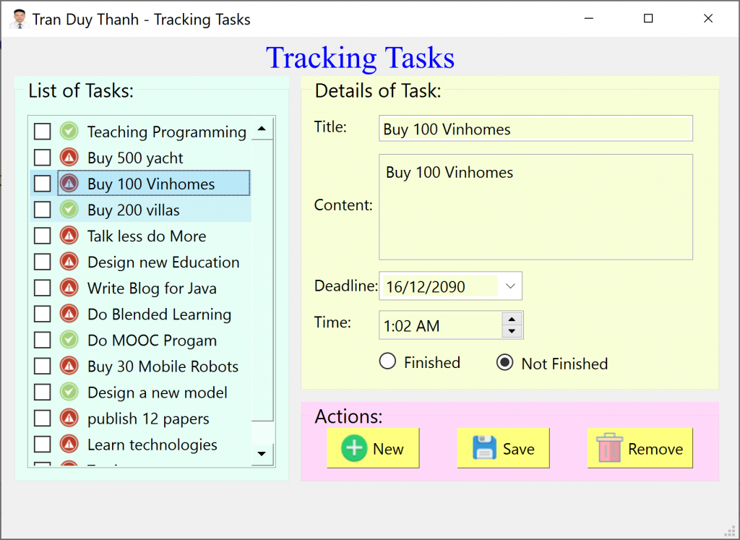
5.4.9. QTimeEdit

Slide 13
5.4.9. QTimeEdit
Các thành phần | Ý nghĩa chức năng
QTimeEdit(self) | Constructor để tạo đối tượng QTimeEdit.
time() | Hàm trả về đối tượng QTime. Do đó để chuyển về Python datetime.time ta dùng hàm toPyTime()
minimumTime | Thuộc tính thiết lập giờ nhỏ nhất
maximumTime | Thuộc tính thiết lập giờ lớn nhất
setDisplayFormat(format) | Chuỗi format hiển thị giờ. Ví dụ: setDisplayFormat(“HH:mm:ss AP”)
editingFinished | signal để lắng nghe khi người dùng kết thúc quá trình lựa chọn giờ (nhấn enter)
timeChanged | signal để lắng nghe khi người dùng đang thay đổi lựa chọn giờ

Slide 14
5.4.9. QTimeEdit
Dưới đây là các bước khai báo và sử dụng QTimeEdit:
Bước 1: Khai báo và khởi tạo đối tượng QTimeEdit
self.time_edit = QTimeEdit(self)
Bước 2: Thiết lập các giá trị cho các thuộc tính
time=QTime(10,15,35)
self.time_edit.setTime(time)
self.time_edit.setDisplayFormat("HH:mm:ss AP")
Mã lệnh trên tạo đối tượng QTime(10,15,35). 10 giờ, 15 phút, 35 giây.
hàm setTime để thiết lập giờ của đối tượng QTimeEdit.

Slide 15
5.4.9. QTimeEdit
Định dạng “HH:mm:ss AP” để thiết lập hiển thị giờ cho QTimeEdit thông qua hàm setDisplayFormat.
H là định dạng 24 giờ, Ta dùng HH để hiển thị giờ bổ sung thêm số 0 đằng trước khi giờ <10. Ví dụ như 8 giờ thì hiển thị 08. Ngoài ra nếu dùng h là định dạng 12 giờ.
m là định dạng phút, ta dùng mm để hiển thị phút bổ sung thêm số 0 đằng trước khi phút <10. Ví dụ 9 phút thì hiển thị 09
s là định dạng giây, ta dùng ss để hiển thị giây bổ sung thêm số 0 đằng trước khi giây <10. Ví dụ 5 giây thì hiển thị 05
AP là đại diện hiển thị AM hay PM

Slide 16
5.4.9. QTimeEdit
Bước 3: Thiết lập signal cho QTimeEdit khi người sử dụng lựa chọn xong Giờ
self.time_edit.editingFinished.connect(self.update_time)
def update_time(self):
value = self.time_edit.time()
print(str(value.toPyTime()))
Hàm time() sẽ trả về dữ liệu có kiểu QTime, nên muốn đưa về Python time thì ta gọi thêm hàm toPyTime()

Slide 17
5.4.9. QTimeEdit
Tuy nhiên editingFinished signal thì người dùng cần nhấn phím Enter để xác nhận. Do đó để tiện ta có thể dùng timeChanged signal, bất cứ khi nào người dùng lựa chọn Giờ trên giao diện thì ta sẽ lấy được dữ liệu này:
self.time_edit.timeChanged.connect(self.change_time)
def change_time(self):
value = self.time_edit.time()
print(str(value.toPyTime()))
Hướng dẫn chi tiết:
https://tranduythanh.com/2023/12/15/bai-20-qtimeedit-basic-widgets-pyqt6/

Slide 18
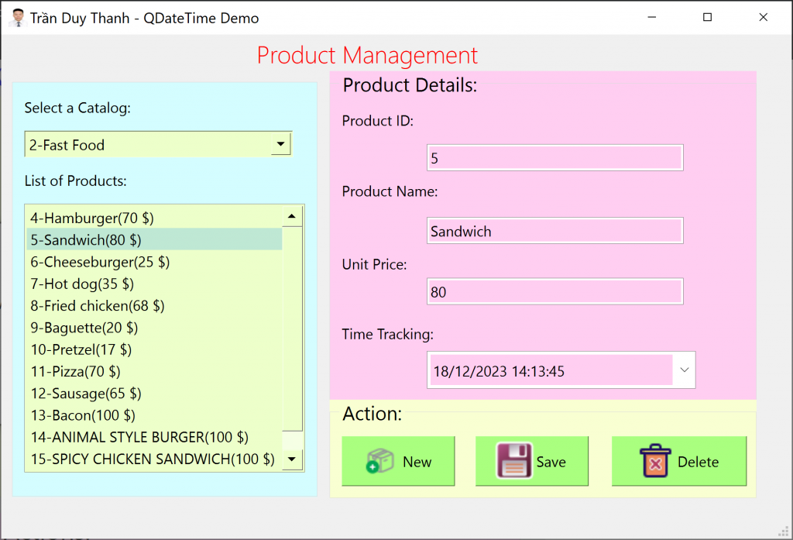
5.4.10.QDateTimeEdit
Bài học QDateEdit chúng ta đã được học về widget xử lý Ngày-Tháng-Năm. Còn bài học QTimeEdit chúng ta đã được học về widget xử lý Giờ-Phút-Giây. Các bài học đều trình bày kỹ lưỡng về lý thuyết, cách lập trình và áp dụng các widget vào thực tế. Trong bài học này, Ta sẽ học về QDateTimeEdit, nó là một widget kết hợp giữa QDateEdit và QTimeEdit.

Slide 19
5.4.10.QDateTimeEdit
Các thành phần | Ý nghĩa chức năng
QDateTimeEdit(self) | Constructor để tạo đối tượng QDateTimeEdit.
QDateTimeEdit (self,calendarPopup=True) | Constructor để tạo đối tượng QDateTimeEdit. Nếu dùng constructor này thì người sử dụng sẽ dùng Calendar popup để lựa chọn
date() | Hàm trả về ngày tháng năm mà người sử dụng nhập trên giao diện, nó có kiểu QDate, do đó muốn chuyển về date trong python thuần túy thì ta gọi thêm hàm toPyDate()
time() | Hàm trả về đối tượng QTime. Do đó để chuyển về Python datetime.time ta dùng hàm toPyTime()
dateTime() | Hàm trả về đối tượng QDateTime. Do đó để chuyển về Python datetime.datetime ta dùng hàm toPyDateTime()

Slide 20
5.4.10.QDateTimeEdit
Các thành phần | Ý nghĩa chức năng
setDate(date) | Hàm thiết lập Ngày – Tháng – Năm cho widget
setTime(time) | Hàm thiết lập Giờ-Phút-Giây cho widget
setDateTime(dateTime) | Hàm thiết lập Ngày – Tháng – Năm và Giờ-Phút-Giây cho widget
minimumDate | Thuộc tính thiết lập ngày nhỏ nhất
maximumDate | Thuộc tính thiết lập ngày lớn nhất
minimumTime | Thuộc tính thiết lập time nhỏ nhất
maximumTime | Thuộc tính thiết lập time lớn nhất
minimumDateTime | Thuộc tính thiết lập date time nhỏ nhất
maximumDateTime | Thuộc tính thiết lập date time lớn nhất

Slide 21
5.4.10.QDateTimeEdit
Các thành phần | Ý nghĩa chức năng
setDisplayFormat(format) | Phương thức xác định cách thức hiện thị dữ liệu Ngày – Tháng – Năm, giờ phút giây lên giao diện Ví dụ: setDisplayFormat(“dd/MM/yyyy HH:mm:ss AP”)
editingFinished | Signal để xử lý khi người dùng hoàn tất việc nhập liệu Ngày – Tháng – Năm – Giờ- Phút- Giây (đã chọn và nhấn phím Enter)
dateTimeChanged | Signal để xử lý khi người dùng chọn lựa Ngày – Tháng – Năm-Giờ-Phút-Giây trên Widget

Slide 22
5.4.10.QDateTimeEdit
Dưới đây là các bước khai báo và sử dụng QDateTimeEdit:
Bước 1: Khai báo và khởi tạo đối tượng QDateTimeEdit
self.datetime_edit = QDateTimeEdit(self, calendarPopup=True)
Bước 2: Thiết lập các giá trị cho các thuộc tính
time = QTime(10, 15, 35)
date = QDate(2024, 1, 1)
self.datetime_edit.setTime(time)
self.datetime_edit.setDate(date)
self.datetime_edit.setDisplayFormat("dd/MM/yyyy HH:mm:ss AP")
Mã lệnh ở trên thiết lập QTime (giờ , phút, giây) và QDate(Năm, tháng, ngày) cho QDateTimeEdit thông qua các hàm setTime(time) và setDate(date).
Hoặc ta thiết lập QDateTime (năm, tháng, ngày, giờ , phút, giây):
date_time=QDateTime(2024,1,1,10,15,35)
self.datetime_edit.setDateTime(date_time)
Chi tiết format “dd/MM/yyyy HH:mm:ss AP” đã được trình bày ở bài trước

Slide 23
5.4.10.QDateTimeEdit
Bước 3: Thiết lập signal cho QDateTimeEdit khi người sử dụng lựa chọn xong
self.datetime_edit.editingFinished.connect(self.update)
def update(self):
value = self.datetime_edit.dateTime()
print(str(value.toPyDateTime()))
Hàm dateTime() sẽ trả về dữ liệu có kiểu QDateTime, nên muốn đưa về Python datetime thì ta gọi thêm hàm toPyDateTime()

Slide 24
5.4.10.QDateTimeEdit
Tuy nhiên editingFinished signal thì người dùng cần nhấn phím Enter để xác nhận. Do đó để tiện ta có thể dùng dateTimeChanged signal, bất cứ khi nào người dùng lựa chọn date-time trên giao diện thì ta sẽ lấy được dữ liệu này:
self.datetime_edit.dateTimeChanged.connect(self.update)
def update(self):
value = self.datetime_edit.dateTime()
print(str(value.toPyDateTime()))
Lưu ý nhiều signal có thể triệu gọi cùng 1 hàm (ở trên Tui ví dụ signal editingFinished và dateTimeChanged cùng triệu gọi hàm update).
Hướng dẫn chi tiết:
https://tranduythanh.com/2023/12/29/bai-21-qdatetimeedit-basic-widgets-pyqt6/

Slide 25
5.5. Các loại Dialogs
5.5.1. Các Dialog xác thực
5.5.2. Các Dialog nhập liệu
5.5.3. OpenFile Dialog và Save File Dialog

Slide 26
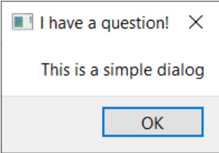
5.5.1. Các Dialog xác thực
def button_clicked(self, s): dlg = QMessageBox(self) dlg.setWindowTitle("I have a question!") dlg.setText("This is a simple dialog") button = dlg.exec() # Look up the button enum entry for the result. button = QMessageBox.StandardButton(button) if button == QMessageBox.StandardButton.Ok: print("OK!")

Slide 27
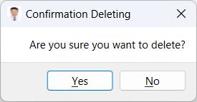
5.5.1. Các Dialog xác thực
dlg = QMessageBox(self.MainWindow) dlg.setWindowTitle("Confirmation Deleting") dlg.setText("Are you sure you want to delete?") buttons = QMessageBox.StandardButton.Yes | QMessageBox.StandardButton.No dlg.setStandardButtons(buttons) button = dlg.exec() if button == QMessageBox.StandardButton.Yes: //deleting here

Slide 28
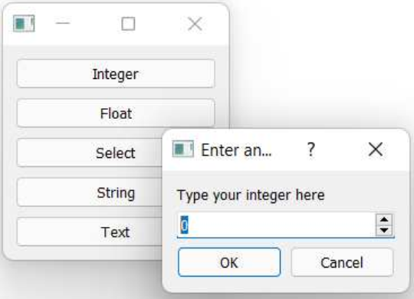
5.5.2. Các Dialog nhập liệu
def get_an_int(self): title = "Enter an integer" label = "Type your integer here" my_int_value, ok = QInputDialog.getInt( self, title, label, value=0, min=-5, max=5, step=1 ) print("Result:", ok, my_int_value)

Slide 29
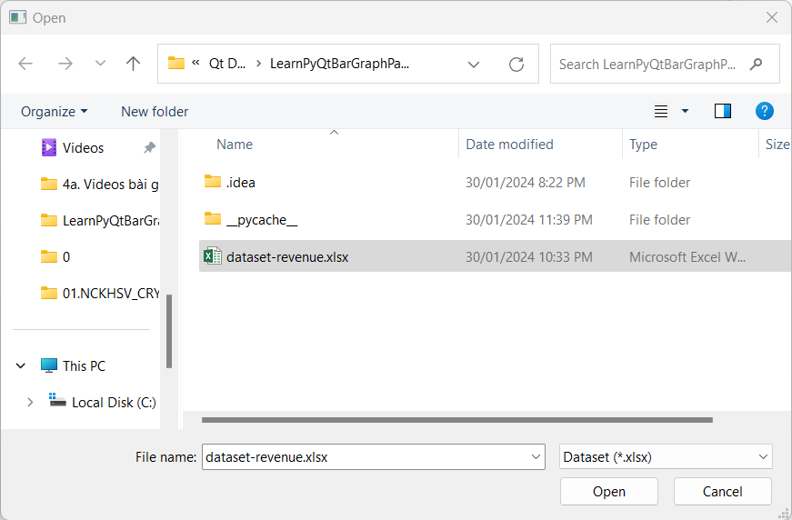
5.5.3. OpenFile Dialog và Save File Dialog
def processPickDataset(self): filters = "Dataset (*.xlsx);;All files(*)" filename, selected_filter = QFileDialog.getOpenFileName( self.MainWindow, filter=filters, ) self.lineEditDataset.setText(filename)

Slide 30
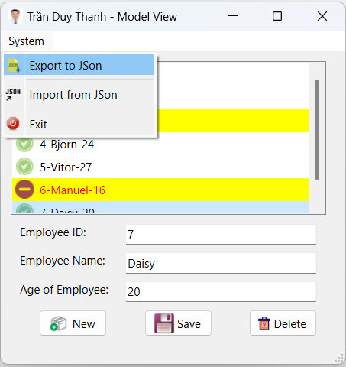
5.5.3. OpenFile Dialog và Save File Dialog
def processExportJson(self): # setup for QFileDialog filters = "Dataset (*.json);;All files(*)" filename, selected_filter = QFileDialog.getSaveFileName( self.MainWindow, filter=filters, ) self.fileFactory.writeData(filename,self.employees)

Slide 31
Bài tập
Viết phần mềm quản lý Sản phẩm, cung cấp các chức năng CRUD, tương tác file CSV hoặc JSon. Tự đề xuất các đối tượng và giao diện phù hợp

Slide 32
Câu hỏi ôn tập
Câu 1: Hãy trình bày cách xử lý QDateEdit
Câu 2: Hãy trình bày cách xử lý QTimeEdit
Câu 3: Hãy trình bày cách xử lý QDateTimeEdit
Câu 4: Hãy trình bày các chức năng chính của Dialog xác thực
Câu 5: Hãy trình bày các chức năng chính của Dialog nhập liệu
Câu 6: Hãy trình bày các chức năng chính của Dialog tương tác file

Slide 33
Bài học tiếp theo
5.6. Các Widgets nâng cao
5.6.1. Cách sử dụng QTableWidget
5.6.2. QTableWidget và dữ liệu thông thường
5.6.3. QTableWidget và dữ liệu hướng đối tượng
5.6.4. QTableWidget và SQLite Database

Slide 34
THANK YOU!

